Slide 1
Славянский
тотемный годослов
Экскурс в Славянский гороскоп
тотемных животных по годам
для учащихся 7-11 классов
Автор:
Ольга Михайловна Степанова
учитель английского языка
МБОУ «Цивильская СОШ №1
имени Героя Советского Союза М.В. Силантьева»
города Цивильск Чувашской Республики
2016

Slide 2
В языческие дохристианские времена на Руси был в ходу
тотемный годослов — славянский гороскоп животных.
В нем нашло отражение
гармоничное единение человека с природой. Особенность годослова в том,
что его цикл состоит из 16 лет .
По календарю древних славян год начинался в день весеннего равноденствия.
Поэтому славянский гороскоп животных начинается примерно 21 марта,
то есть если вы родились до этой даты, то вам следует учитывать предыдущий тотем.

Slide 3
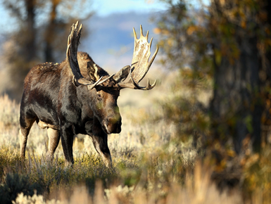
Тёмный сох
или лось
Люди, родившиеся в этот год (1960,1976,1992), одиночки. Им присущи такие черты, как: гордость, целеустремлённость, стремление к новым достижениям. Не все окружающие и даже близкие их понимают.
Однако им не стоит поддаваться сомнениям, предпринимать попытки объяснять что-либо. Нужно идти к своей цели и покорять все новые и новые высоты.

Slide 4
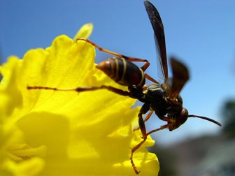
Жалящий
шершень
Представители данного знака (1961, 1977, 1993), практически, всегда в движении, очень активны. Особенность жалящего шершня в том, что он добивается своей цели любым методом. Кроме того, они имеют качества лидеров, ужасные собственники, остроумны, разговорчивы, часто язвят. Шершень не против заполучить чужое, но никогда не отдаст своего.

Slide 5
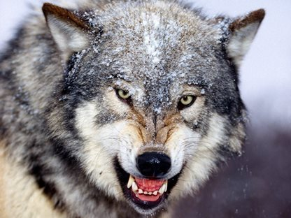
Рожденным в этот год (1962, 1978, 1994) присуща грация, большая сила. Такие люди щедрые, добрые, однако сесть на шею к ним не
получится.
Внешность их обманчива
— хоть с виду
они бывают разболтанные, развязные,
внутренне они очень собраны. Требовательны к окружающим,
себе же прощают даже большие погрешности.
Притаившийся
лют

Slide 6
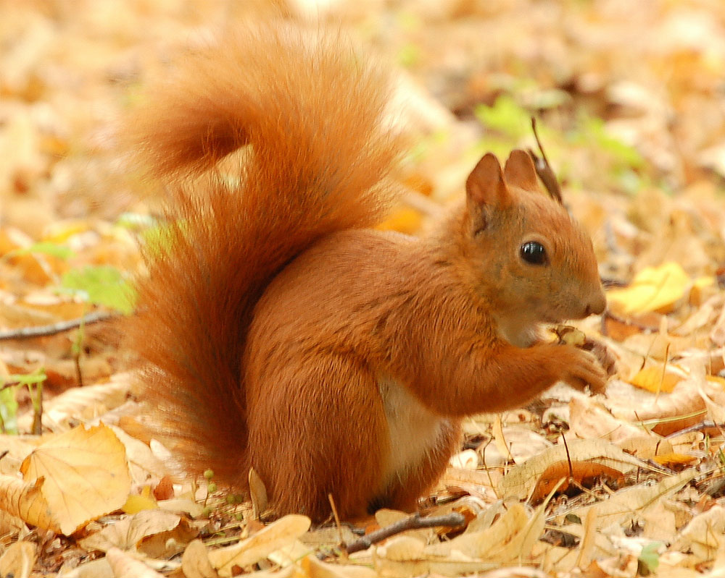
Огненная
векша
Люди, родившиеся в год (1963, 1979, 1995) белки обладают ловкостью, подвижностью, иногда лукавы. Быстро всему учатся, мгновенно ориентируются в разных ситуациях, рано создают семью, полагаются лишь на свои силы.У них часто меняется настроение, временами возникает депрессивный синдром.

Slide 7
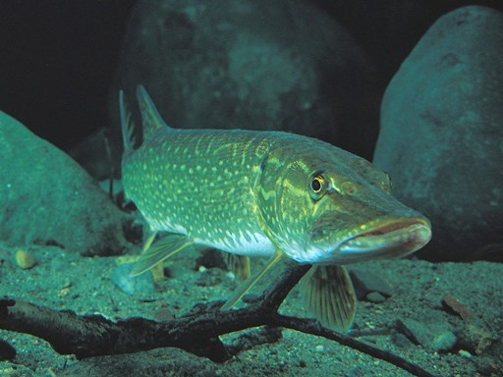
Жемчужная
щука
Честные, откровенные представители этого года (1964, 1980, 1996) очень консервативны. Они убеждены в своей правоте, всегда спокойны, уверенны. У них нет чувства вины, жалости.

Slide 8
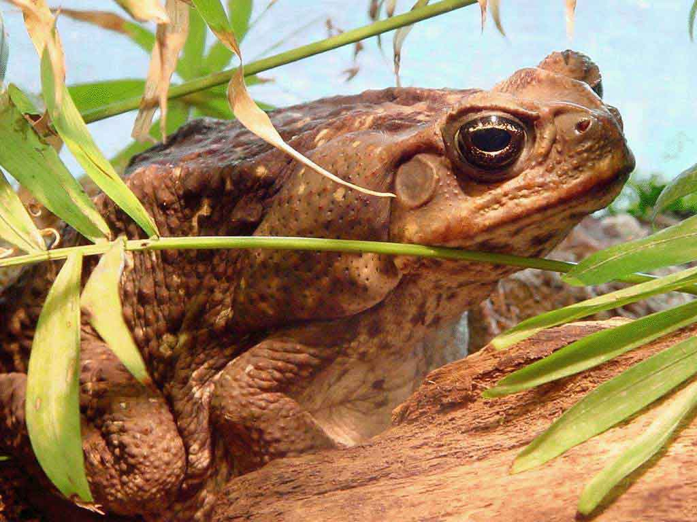
Рожденные в этот период люди (1965, 1981, 1997), мудры, легко гармонируют с другими представителями знаков. Они большие консерваторы, ценят то, что имеют. Перемены — не для них. Всегда хорошо себя чувствуют здесь и сейчас. Прекрасные семьянины, выносливы, любят встречать гостей.
Бородатая
жаба

Slide 9
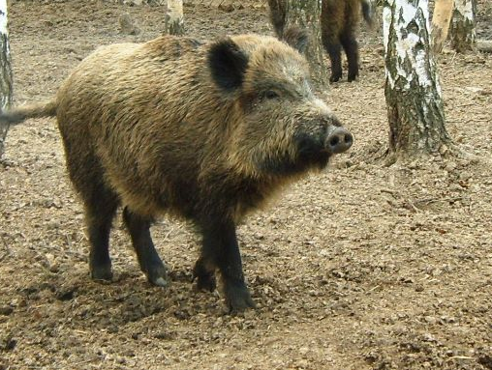
Дикий вепрь
Бесстрашные представители года (1950, 1966, 1982, 1998) всегда дадут отпор врагу. Люди этого
знака
любят
занимать лидирующие позиции во всем, что их интересует. Перед тем, как добиться чего-то долго раздумывают, потом начинают действовать, сметая все препятствия.
После реализации планов уединяются, впадают в апатию, пока не восстановят потраченную энергию.

Slide 10
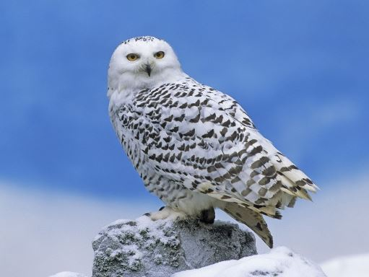
Белый
филин
Индивидуумы, рожденные в год (1951, 1967, 1983, 1999) филина суеверны, несколько замкнуты, имеют свой необычный график жизни. Из них получаются медиумы, экстрасенсы. Им свойственно знать больше других. Такие люди молчаливы, величественны, не опускаются до пересудов.

Slide 11
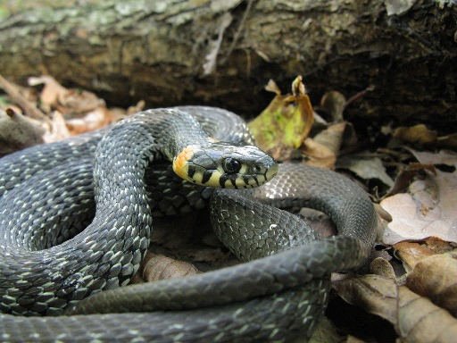
Шипящий
уж
Рожденные в год (1952, 1968, 1984, 2000) ужа люди — философы по природе. Умеют настойчиво, но гибко минуя преграды, идти к своей цели. Не сварливы. В общении с другими скрытны, больше любят молчать. Они трудоголики, бережно относятся к вещам. Порой бывают совершенно беззащитными.

Slide 12
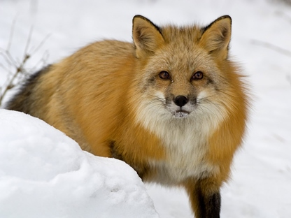
Крадущийся лис
Люди этого года (1953, 1969, 1985, 2001) имеют разноцветную полоску жизни, им никогда не бывает скучно. Судьба у них яркая. Лисы большие интриганы, никогда они не будут вести борьбу с соперником в открытую. А вот исподтишка можно получить удар от такого человека легко. Они всегда добиваются желаемого благодаря хитрому складу ума.

Slide 13
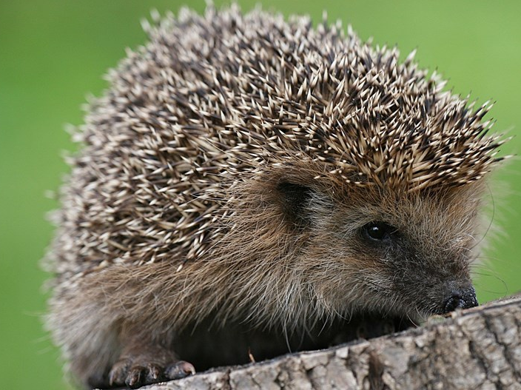
Свернувшийся
еж
Рожденные в год (1954, 1970, 1986, 2002) ежа люди прекрасные семьянины, верные друзья, хорошие родители. Но обладают ершистым нравом, переменчивы, порой совершают неожиданные поступки. К тому же, они суетливы, не любят тишину, дотошны и у них прекрасная память даже на детали.

Slide 14
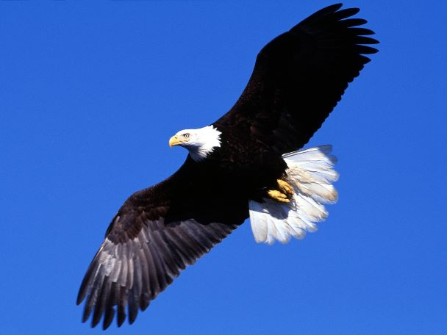
Парящий
орел
Люди, рожденные в год (1955, 1971, 1987, 2003) орла амбициозны. Они не приветствуют никакие ни законы, ни правила. А диктат вызывает
обратную реакцию.
них много реформаторов, проповедников. Очень верные своим вторым половинкам. При общении с другими людьми щепетильны, совестливы.

Slide 15
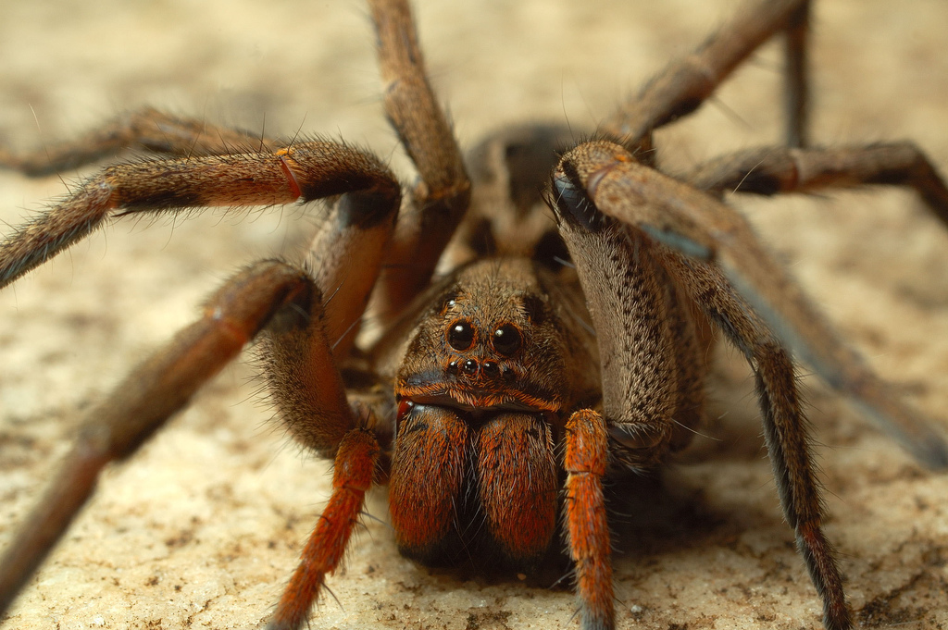
Прядущий
мизгирь
Рожденные в год (1956, 1972, 1988, 2004) паука люди, совершенно не выносят одиночества. Они не могут жить без семьи, близких друзей. Всегда объединяют вокруг себя людей, не забывают соблюдать традиции, хранители очага, неплохие руководители-хозяйственники

Slide 16
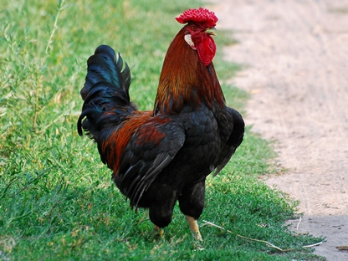
Тем кто рожден в год (1957, 1973, 1989, 2005) петуха присуща излишняя эмоциональность, бесстрашие. Они любят ощущать себя в центре внимания. Мнение других их мало волнует, они имеют только свое правильное видение ситуации. Их голова всегда полна новыми идеями, но не всегда их получается воплотить в жизнь. Порой бывают чрезмерно активны. Стремятся к созданию домашнего очага.
Кричащий
петух

Slide 17
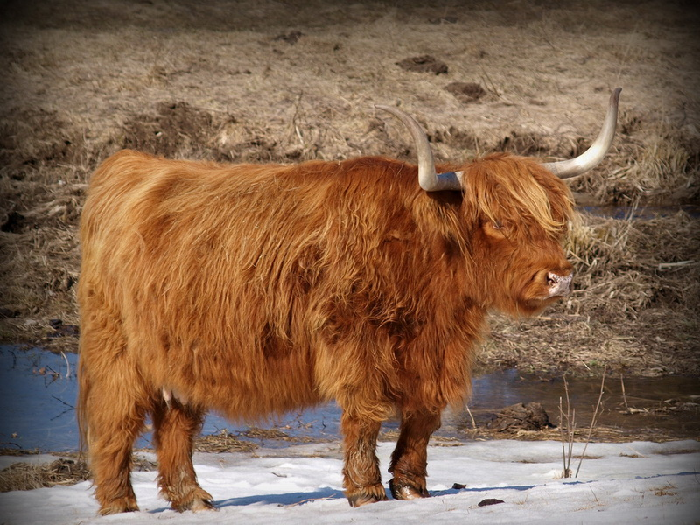
Необычайное сочетание у родившихся в этом году (1958, 1974, 1990, 2006) персон добродушия, ярости — является их отличием от других людей. Они любят свою семью, готовы пожертвовать жизнью ради близких. Им присуща выносливость, упорство, упрямство, терпение.
Тур
золотые рога

Slide 18
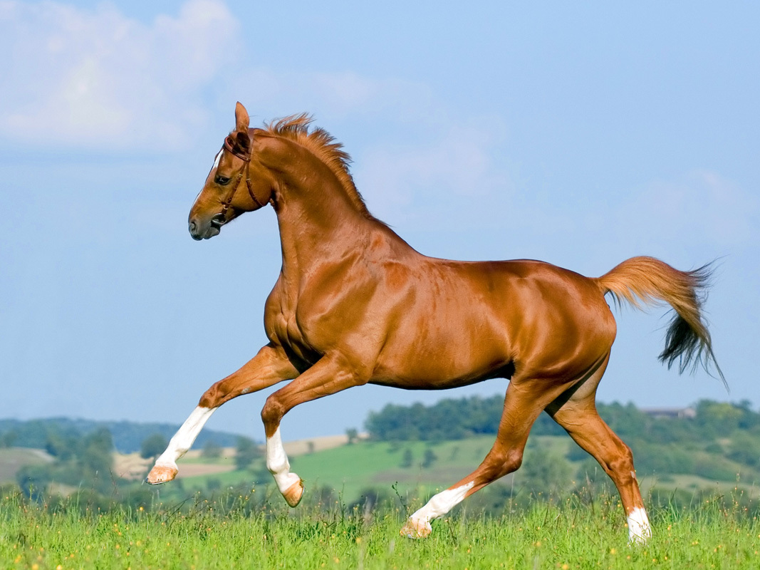
Рожденные под этим знаком (1959, 1975, 1991, 2007) люди любят спорт, часто путешествуют. Всегда
активно
отдыхают,
в общении: честные, принципиальные, с любимыми — романтичны, никогда не подводят. Имеют много ярких талантов. им не хватает времени в сутках — у таких людей всегда много дел.
Огнегривый
конь

Slide 19
Важно:
Каждый шестнадцатый год славянского летосчисления считался великим.
Всем знакам – счастья в жизни!

Slide 20
Источник
Что вас ждет в 2017 году? Предсказание судьбы по знакам зодиака и по годам рождения http://heaclub.ru/chto-vas-zhdet-v-2017-godu-predskazanie-sudby-po-znakam-zodiaka-i-po-godam-rozhdeniya

